Slide 1
Проект «Книжное дерево»
МБДОУ «ЦРР детский сад №8 Солнышко»
Воспитатель: Набиева Р.М.

Slide 2
Цель проекта:
Приобщение детей к книжной культуре, повышения интереса к стремлению получать знания через книгу.
Задачи проекта:
Познакомить детей с историей появления и создания книги, с профессиями людей, работающими над книгой.
Познакомить детей с библиотекой, с правилами поведения в библиотеке; вызвать желание посещать библиотеку.
Систематизировать знания детей о том, что книга – основной источник знаний; учить правилам общения с книгой.
Способствовать развитию памяти, речи, внимания, коммуникативных навыков;
Воспитывать любовь к книге, вызывать положительные эмоции при чтении книги, интерес.

Slide 3
«Книга – лучший друг ребят»
«Книга – верный,
Книга – первый,
Книга – лучший друг ребят.»
«Если с детства у ребёнка не воспитали любовь к книге,
если чтение не стало его духовной потребностью на всю жизнь
– в годы отрочества душа подростка будет пустой.»
В. А. Сухомлинский

Slide 4
Актуальность.
Актуальность нашего проекта обусловлена недостаточной востребованностью книг подрастающим поколением как основного источника знаний для развития и воспитания.
В современном обществе на смену книгам все чаще и чаще приходят компьютеры, электронные и цифровые носители. Книги становятся невостребованными, пылятся на полках, простаивают в библиотеках и магазинах. Современному родителю проще нажать кнопку дистанционного пульта, чем достать и прочитать своему ребенку книгу. А только при живом общении происходит становление и развитие ребенка. Следствием недостаточного общения детей с книгами становятся речевые нарушения, нарушения мыслительных процессов, развитие коммуникативных функций и т. д. Все это негативно отражается на общем состоянии ребенка и на формировании его как личности.

Slide 5
Ожидаемые результаты:
Возрождение домашнего чтения. Повышение у детей интереса к книге. Приобщение детей и родителей к традициям семейного чтения. Возрождение домашнего чтения.
Развитие индивидуальных особенностей в творческой деятельности. Использование речевых форм выразительности речи в разных видах деятельности и повседневной жизни.
Участие родителей в совместной продуктивной деятельности (помошь детям в рисовании любимой книги по сказкам, участие в оформлении выставки «Книги современные и старинные»

Slide 6
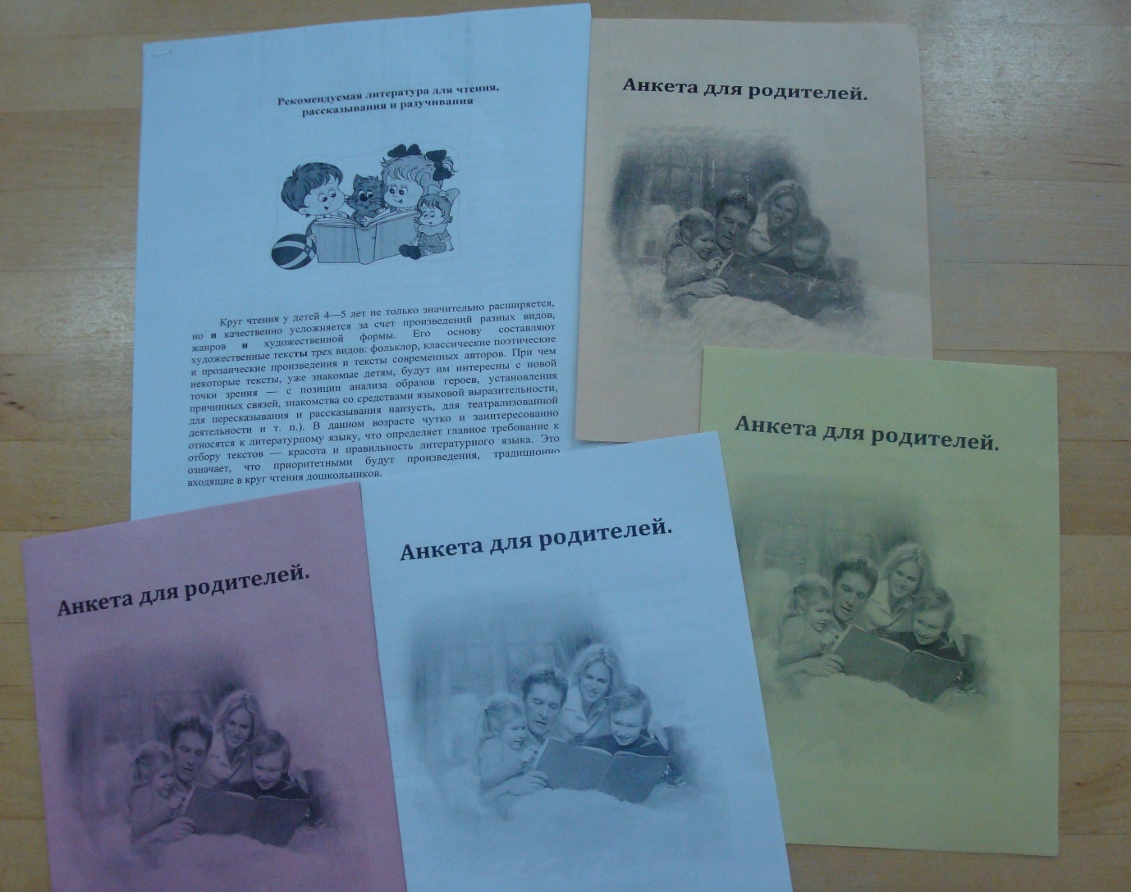
Знакомство родителей с проектом

Slide 7
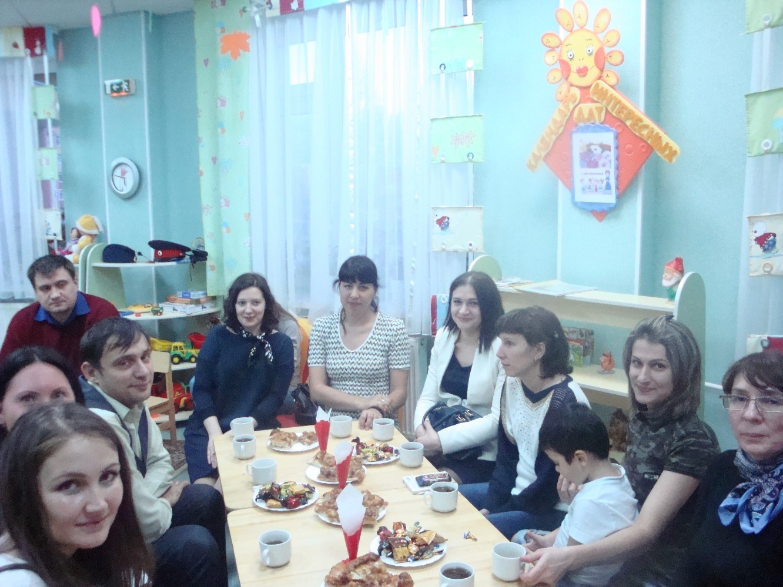
Знакомство родителей с проектом

Slide 8
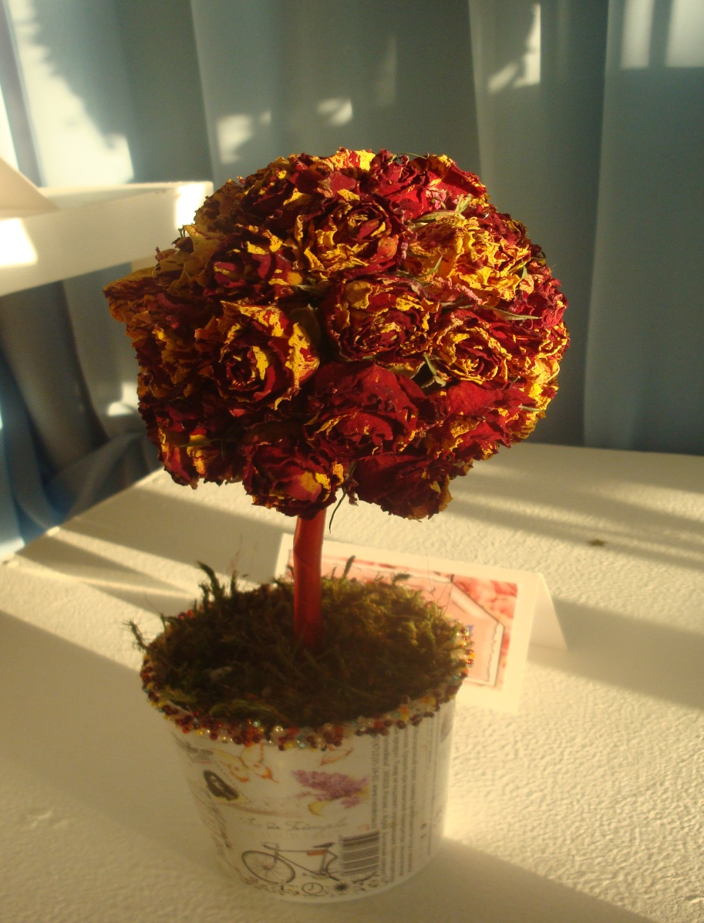
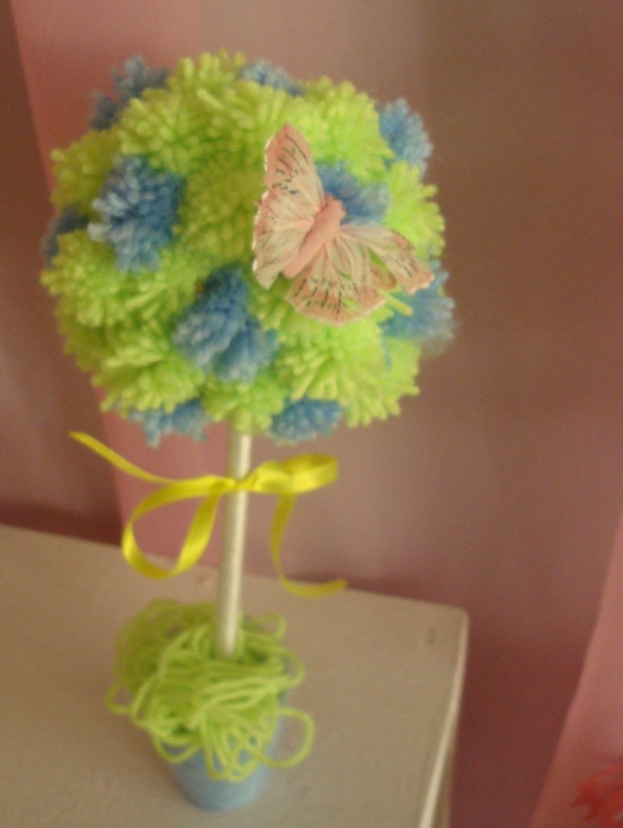
Топиарий (дерево счастья)

Slide 9
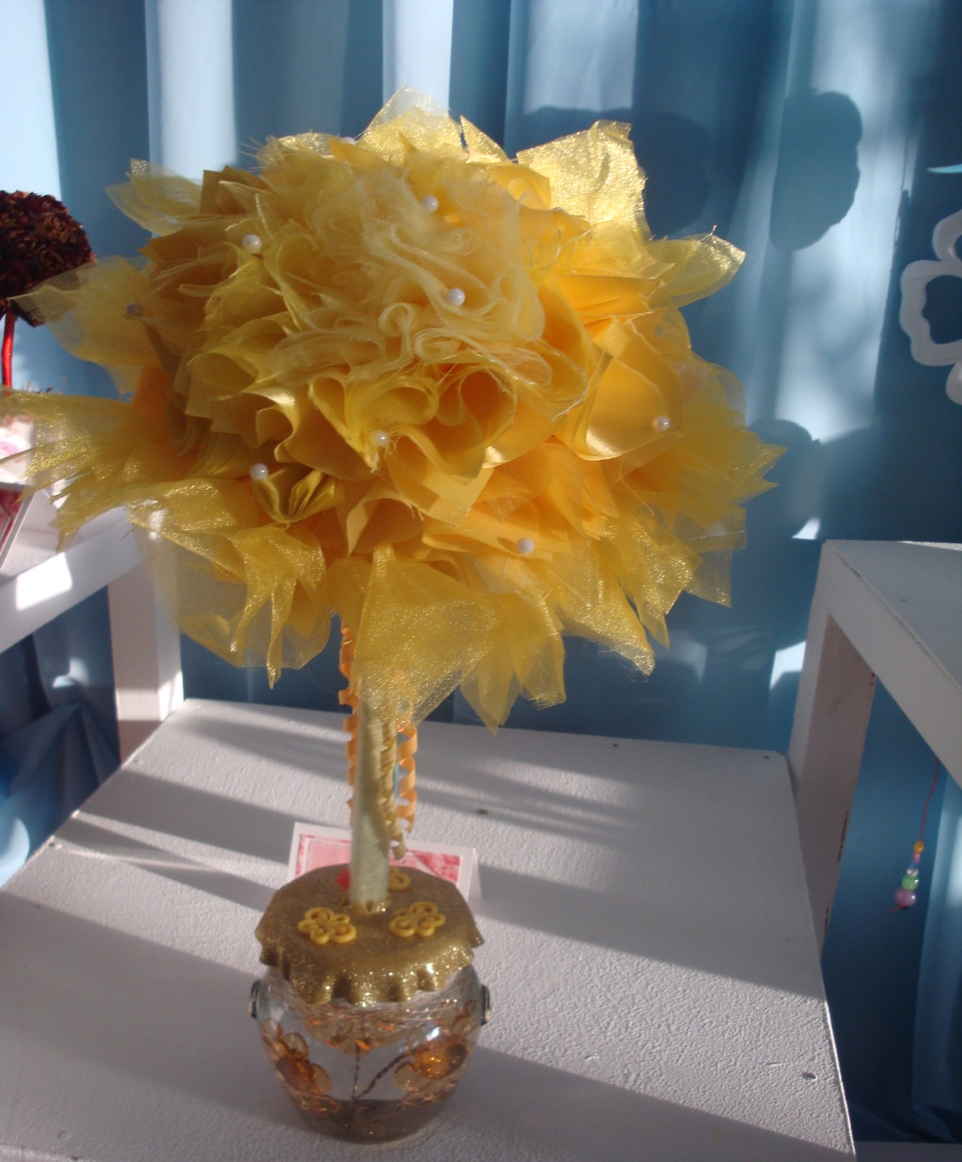
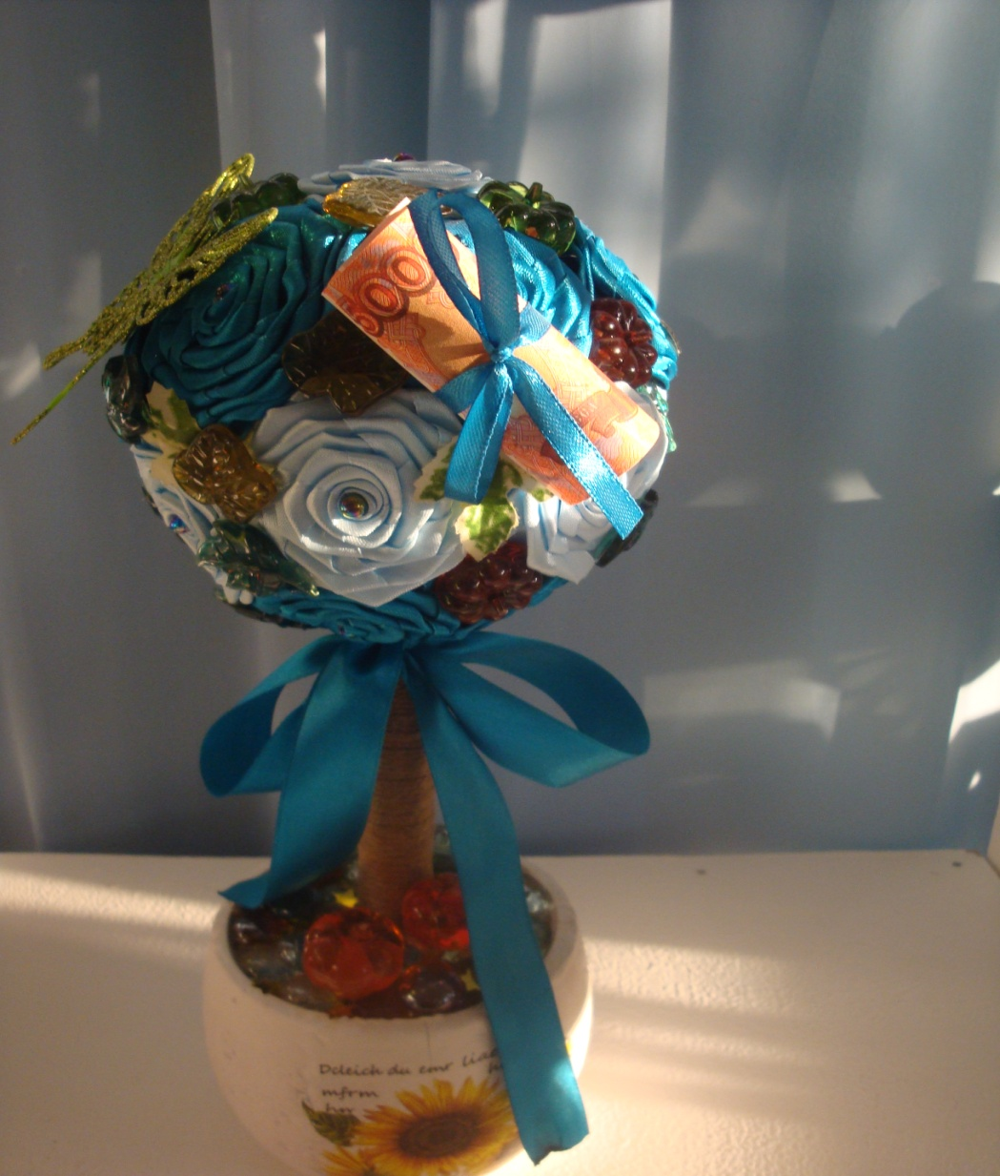

Slide 10
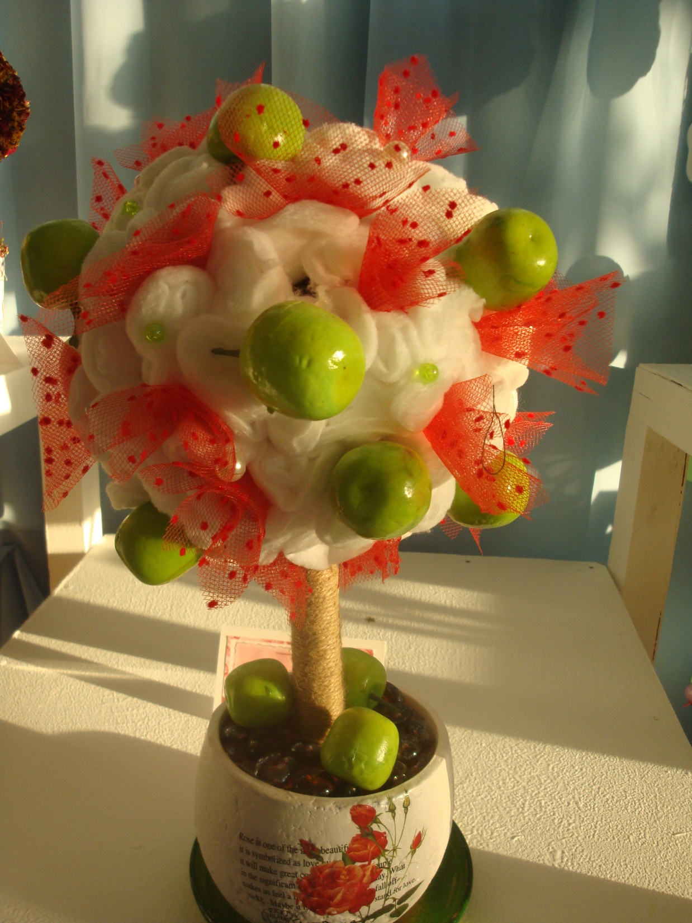
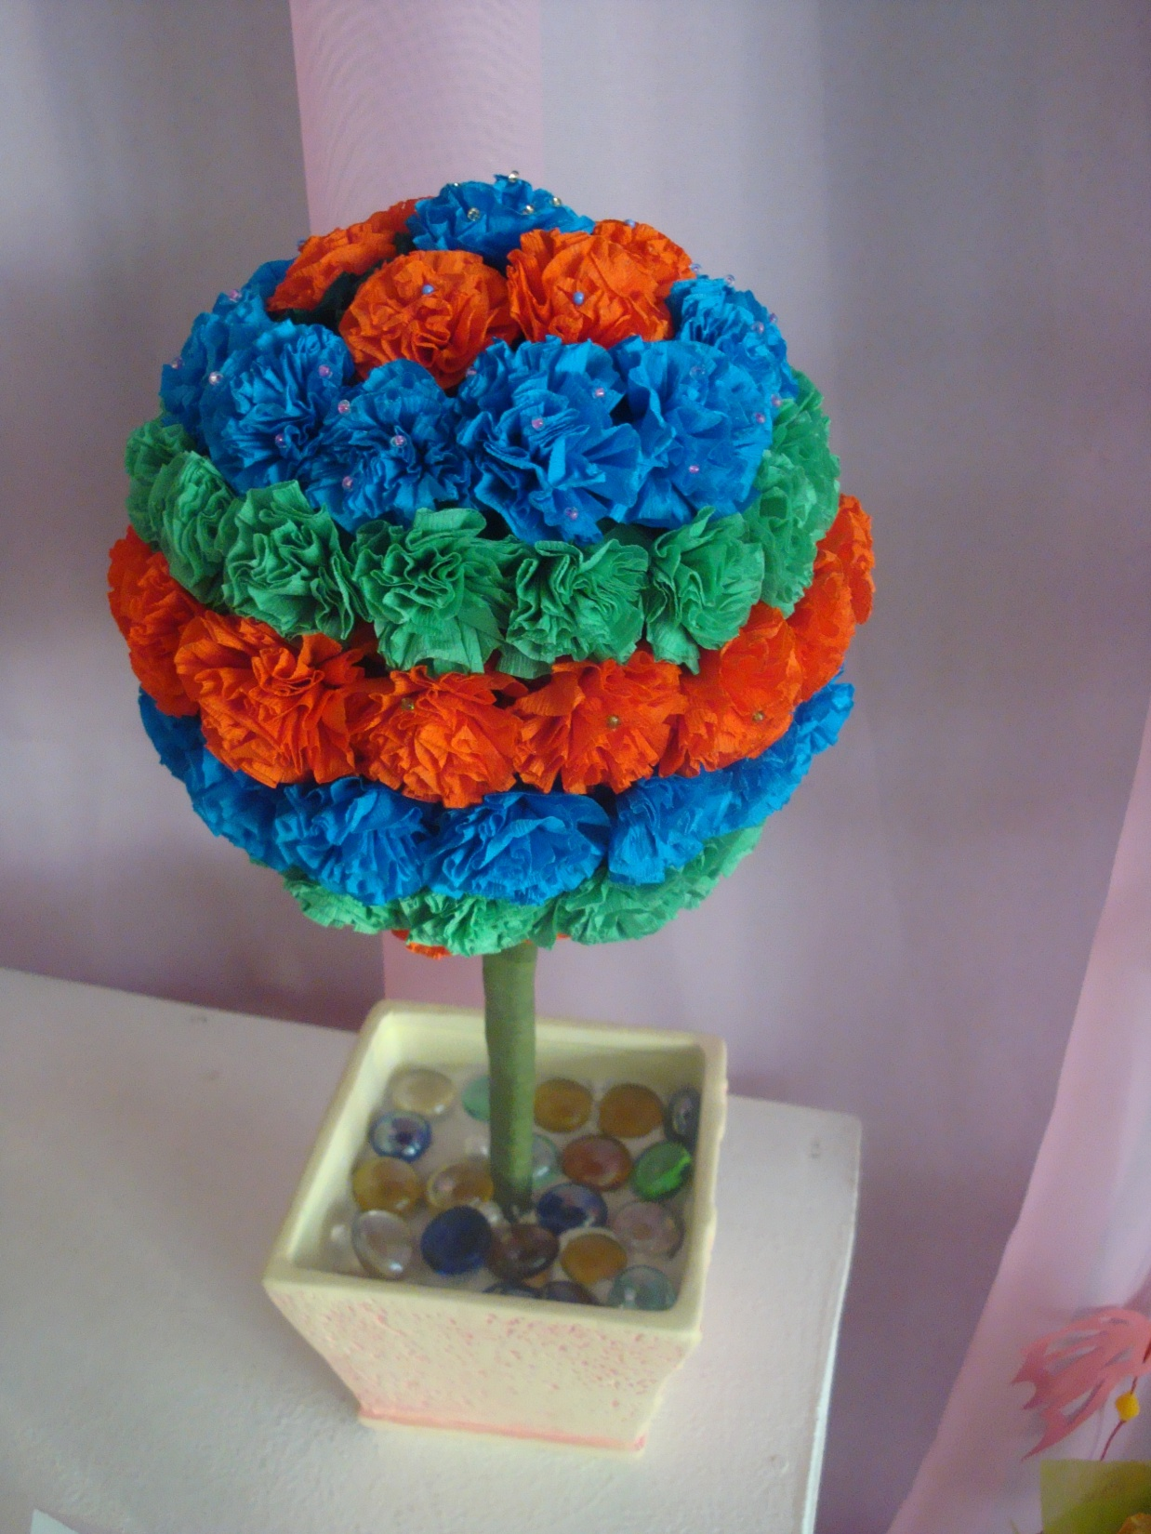

Slide 11
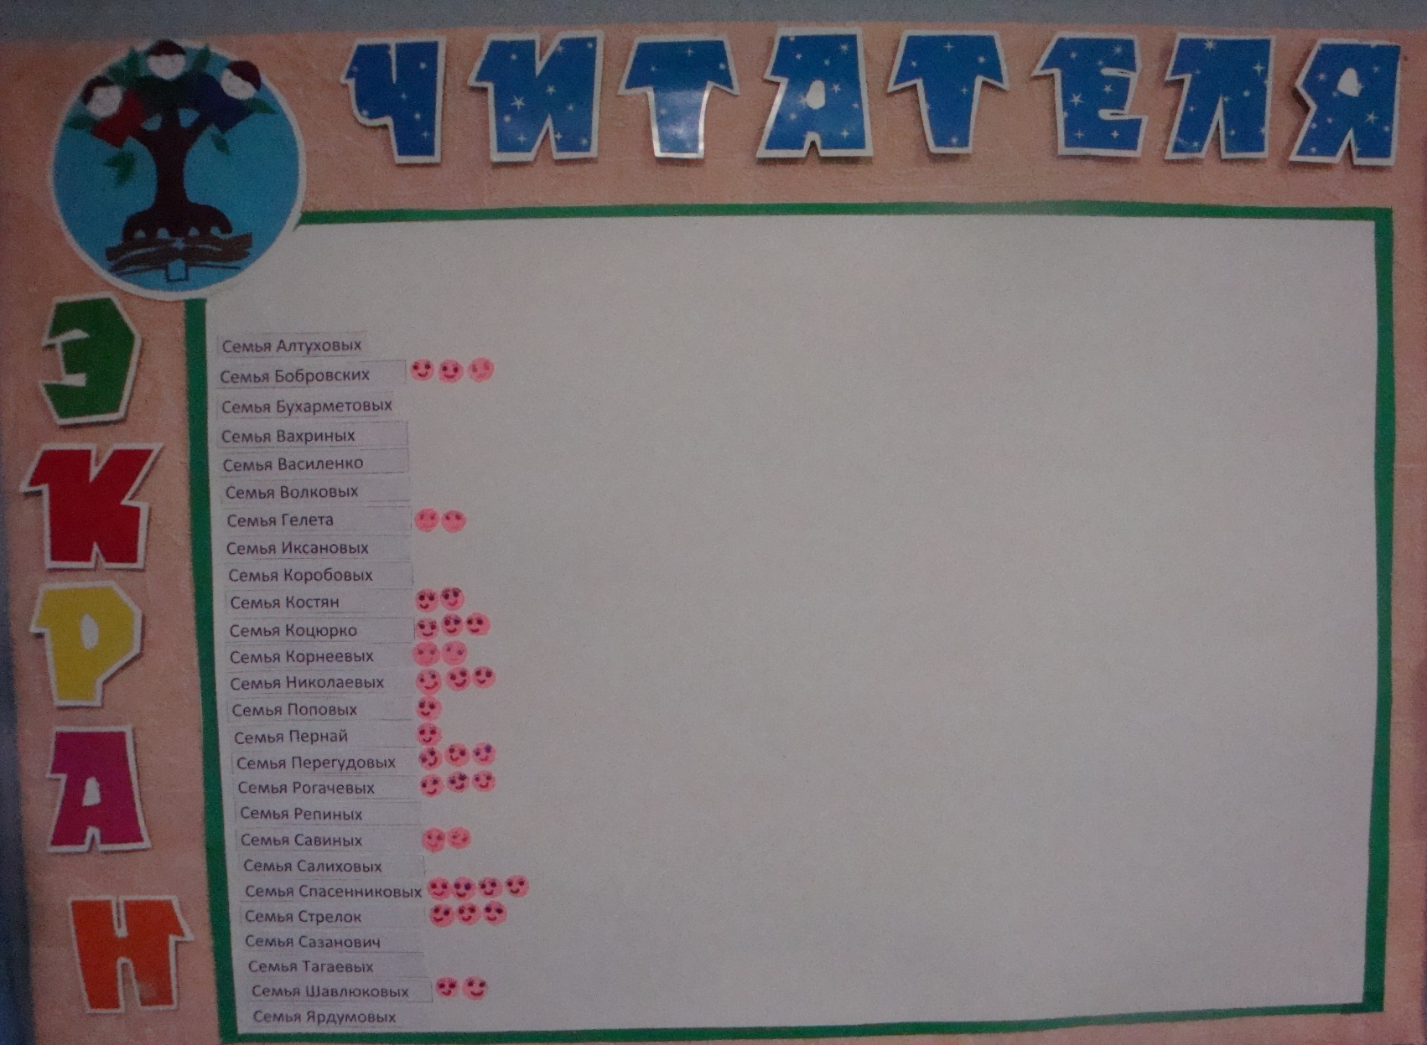
Книжное дерево

Slide 12
Герои сказок

Slide 13
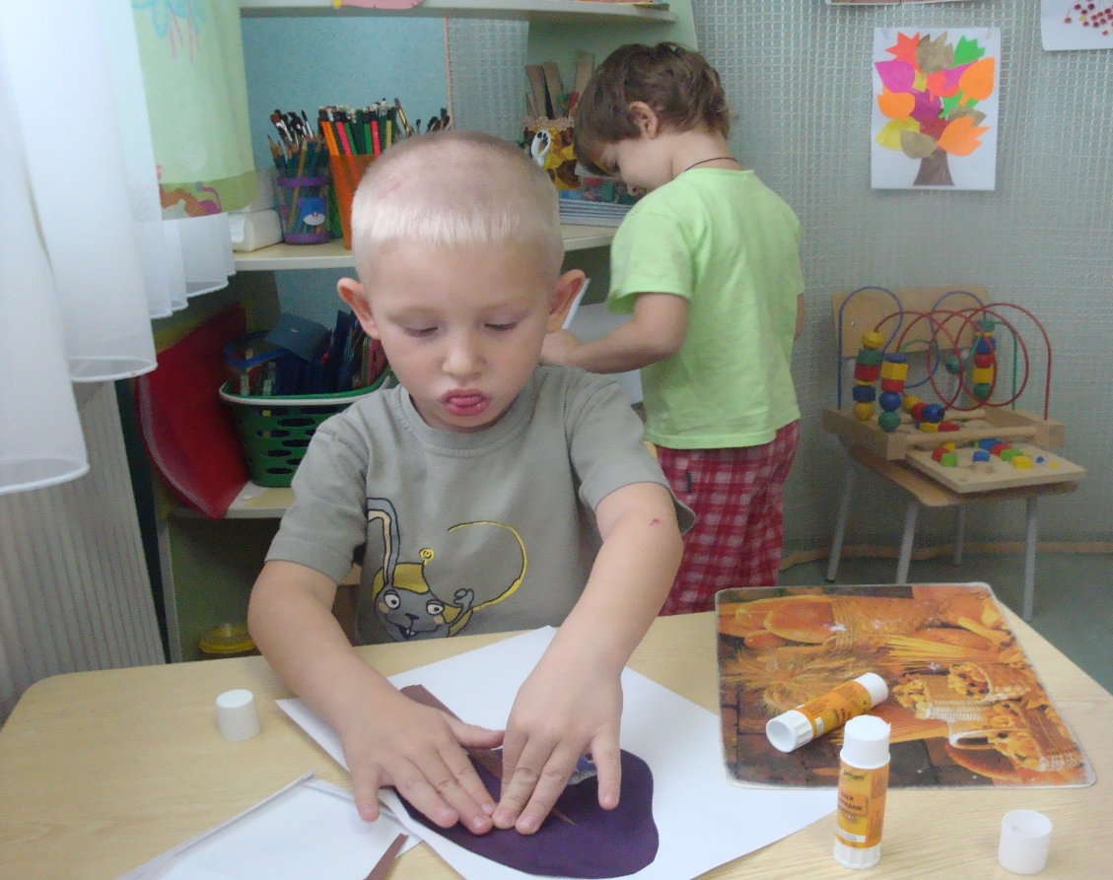
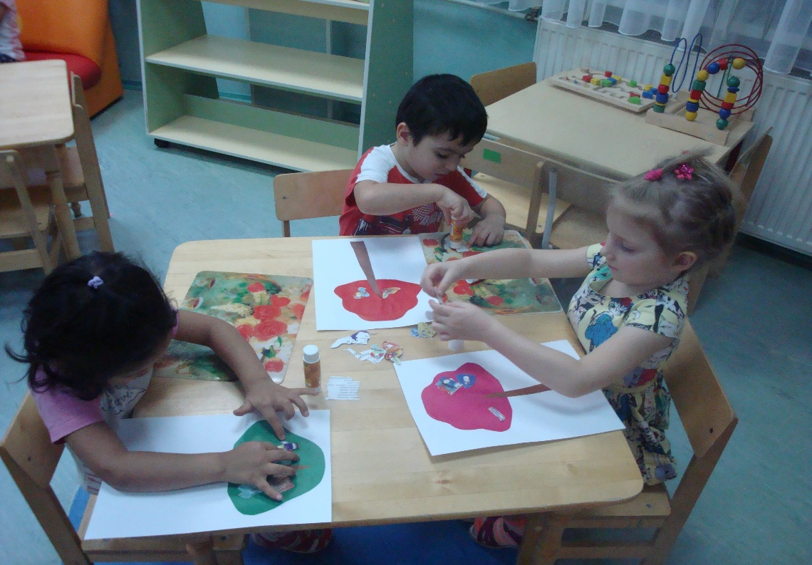

Slide 14
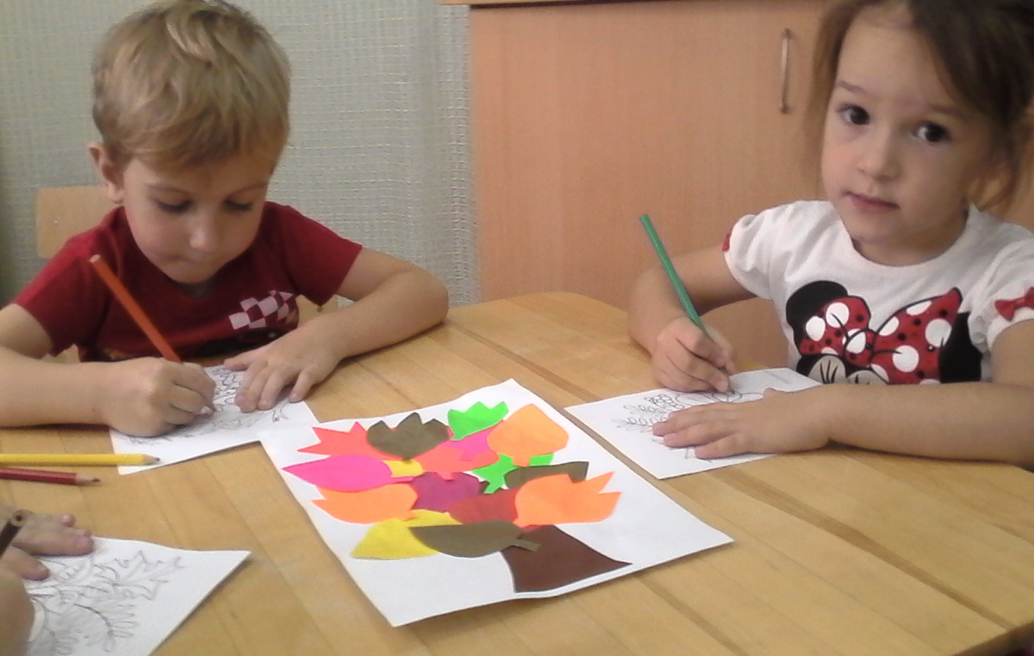

Slide 15
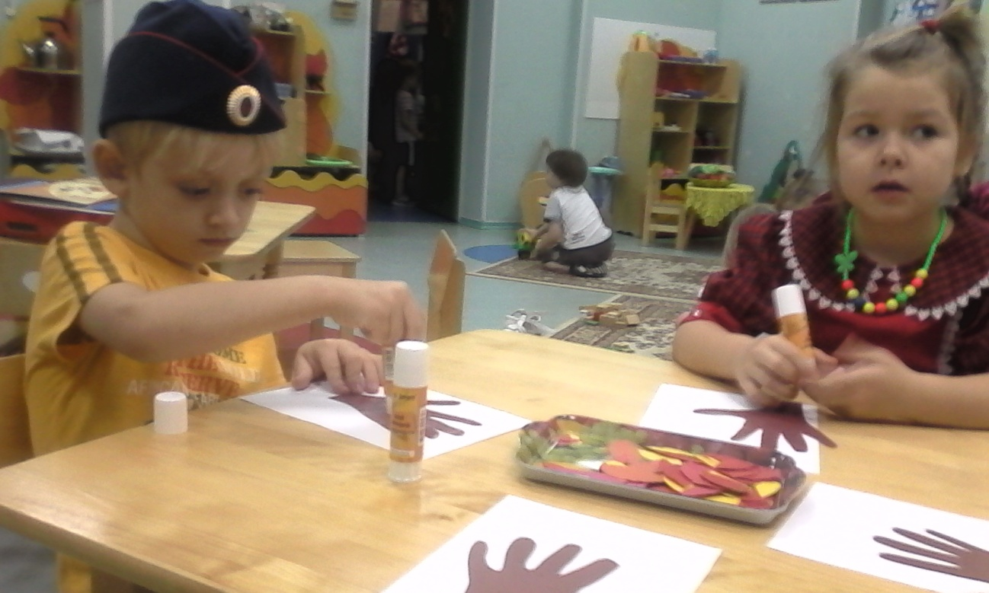
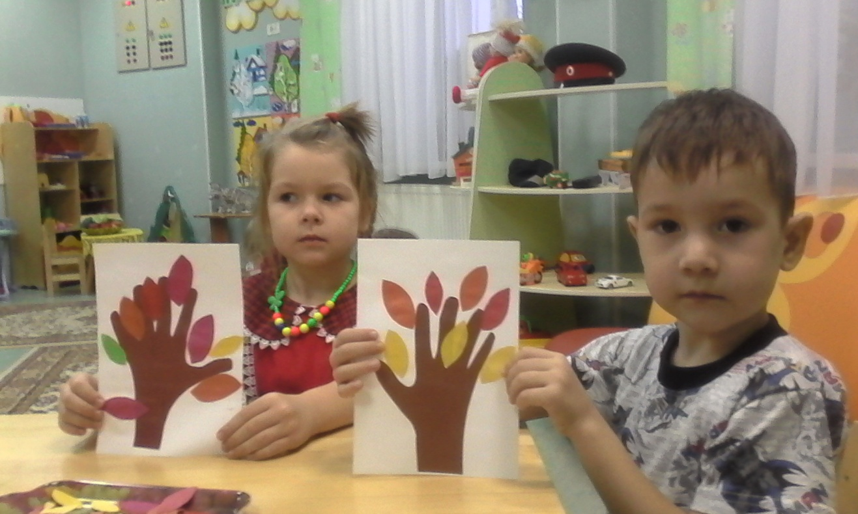

Slide 16
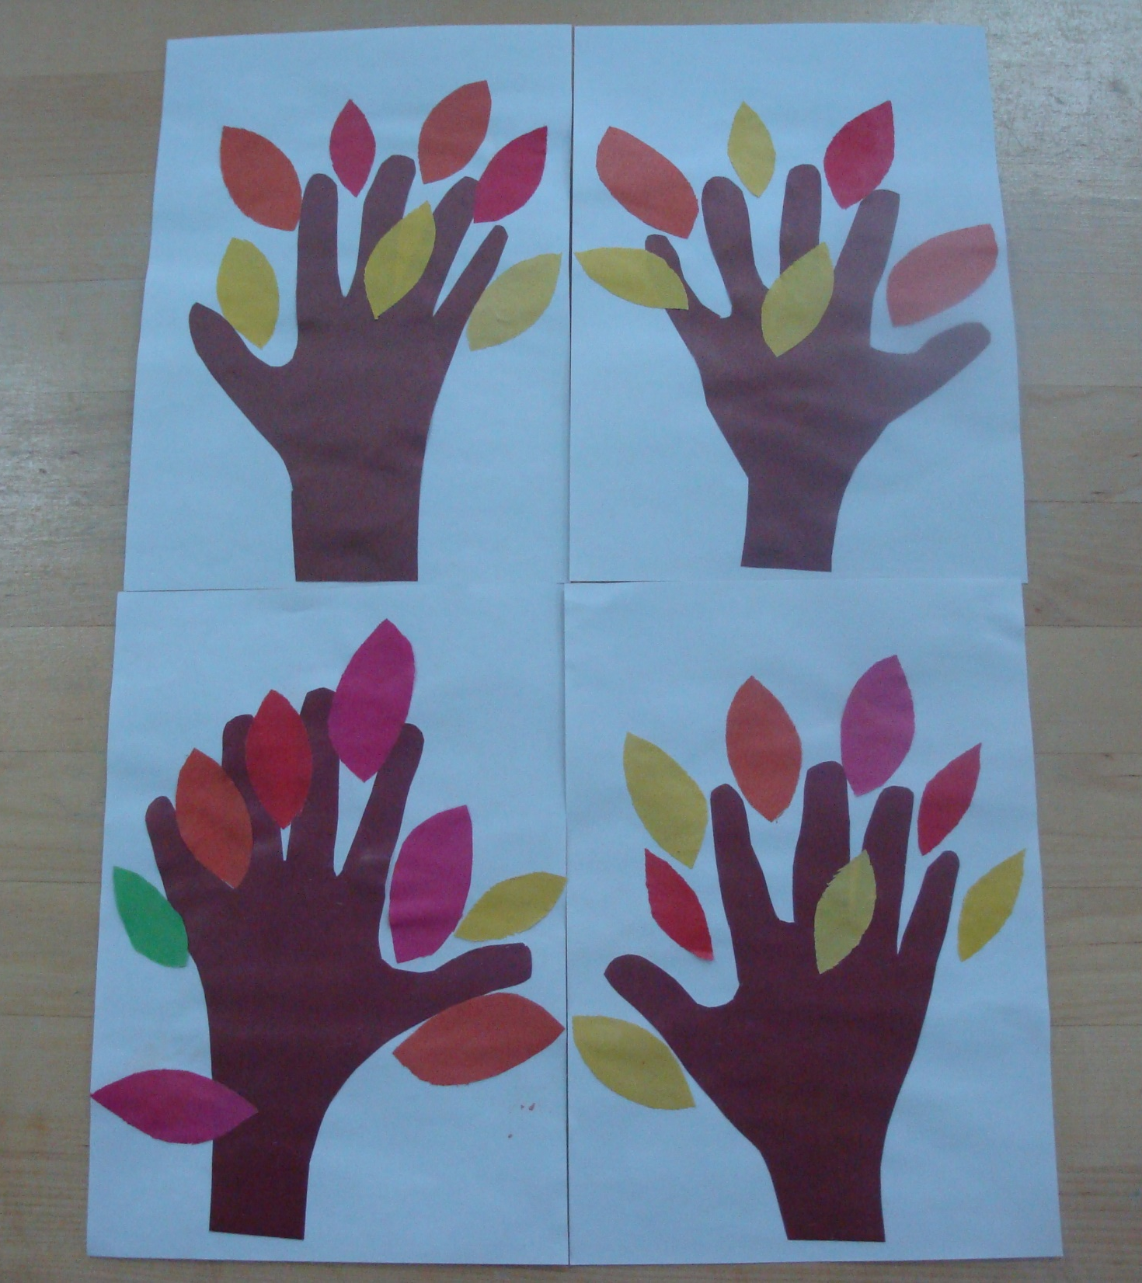
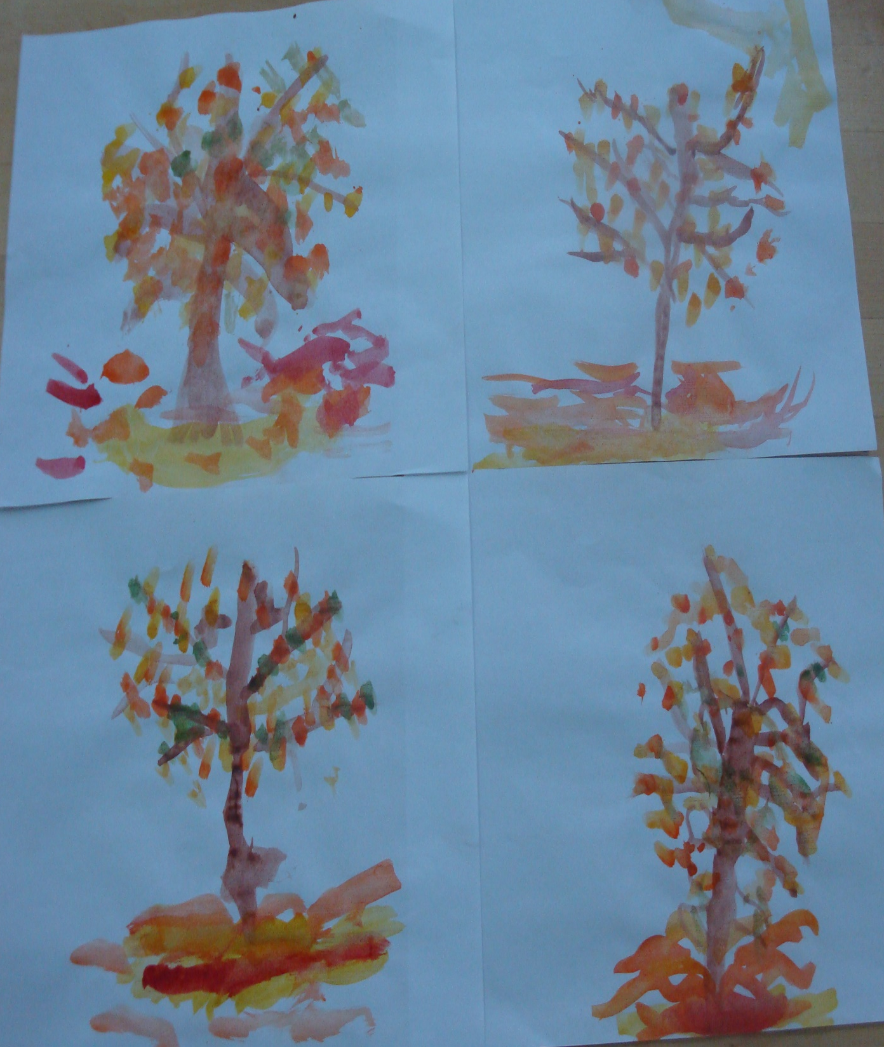

Slide 17
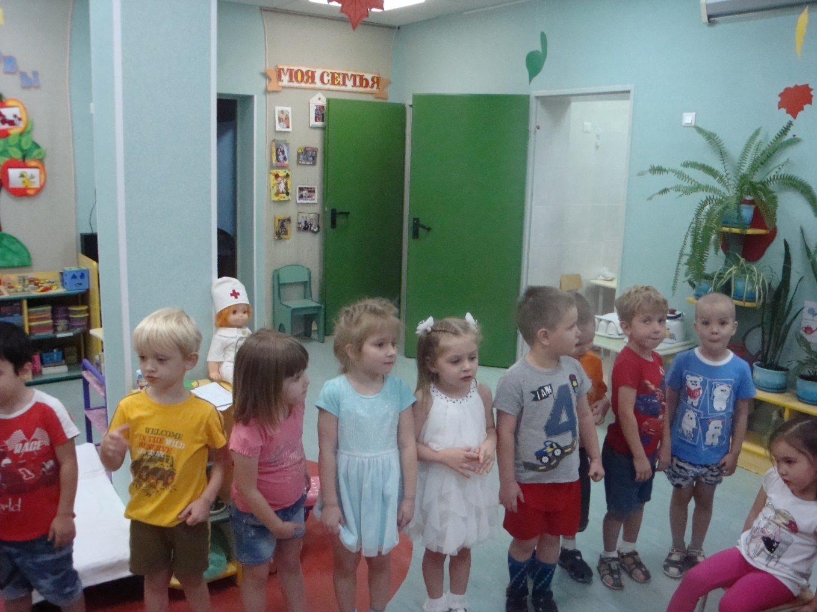
Конкурс чтецов

Slide 18
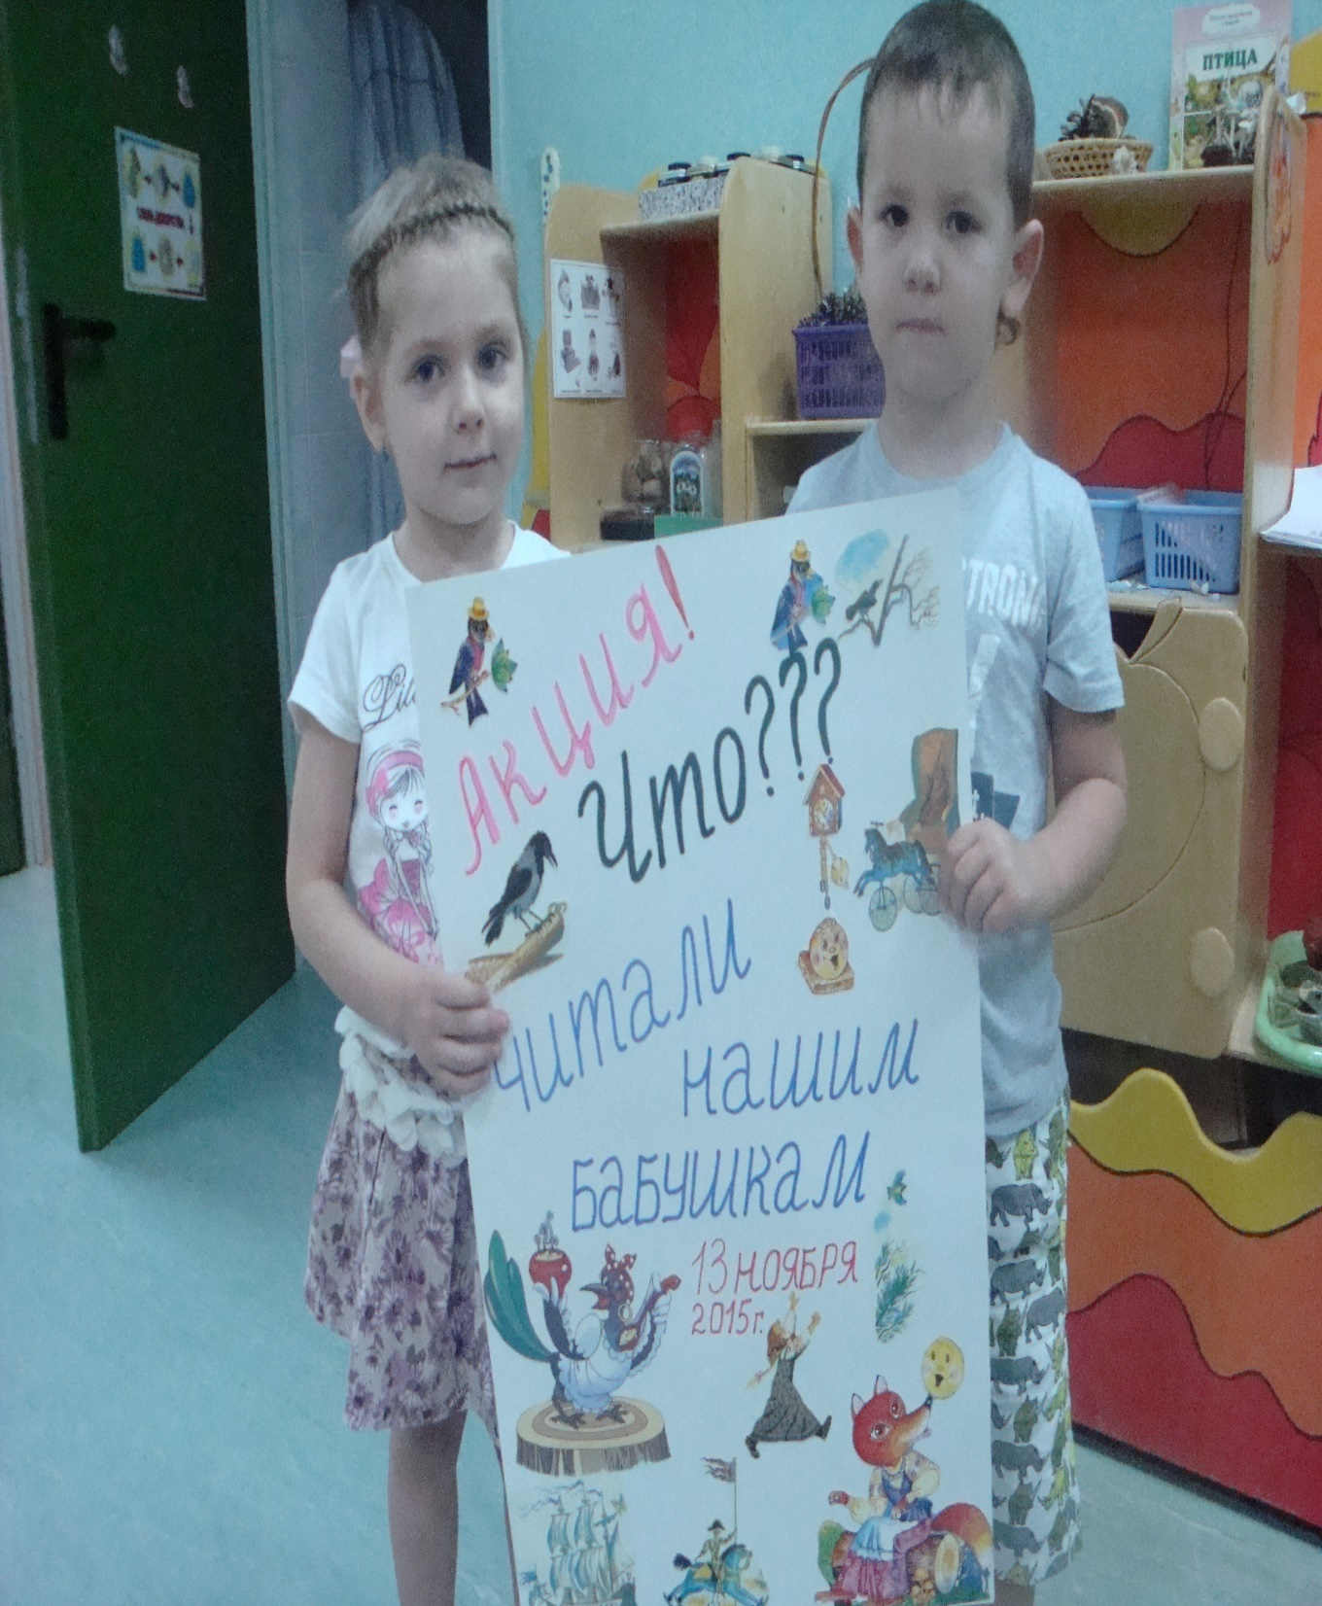
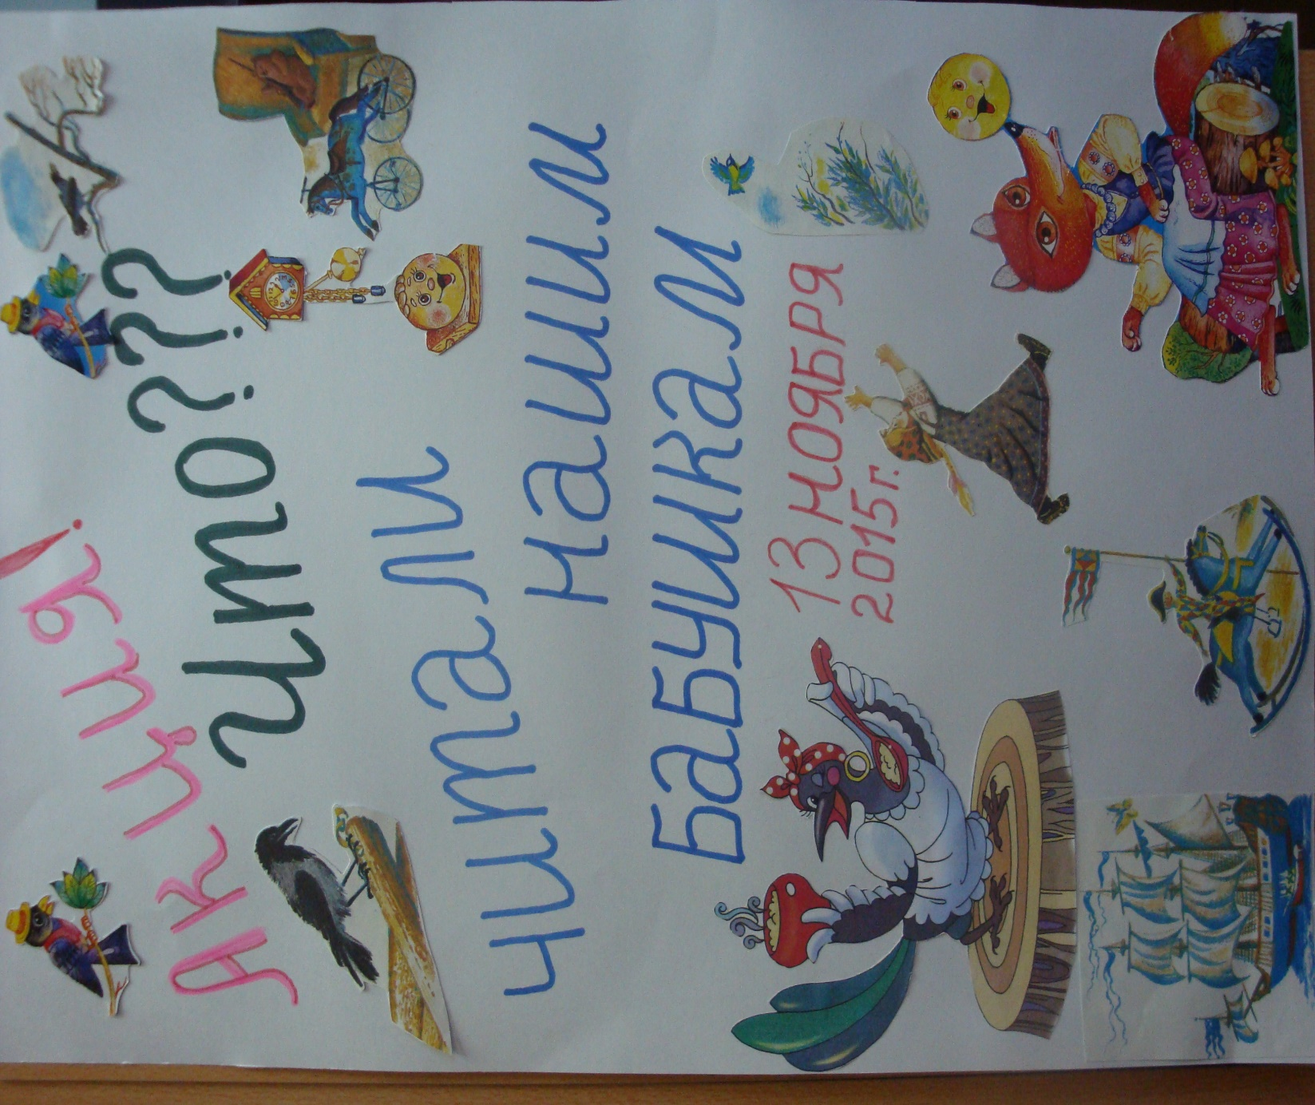

Slide 19
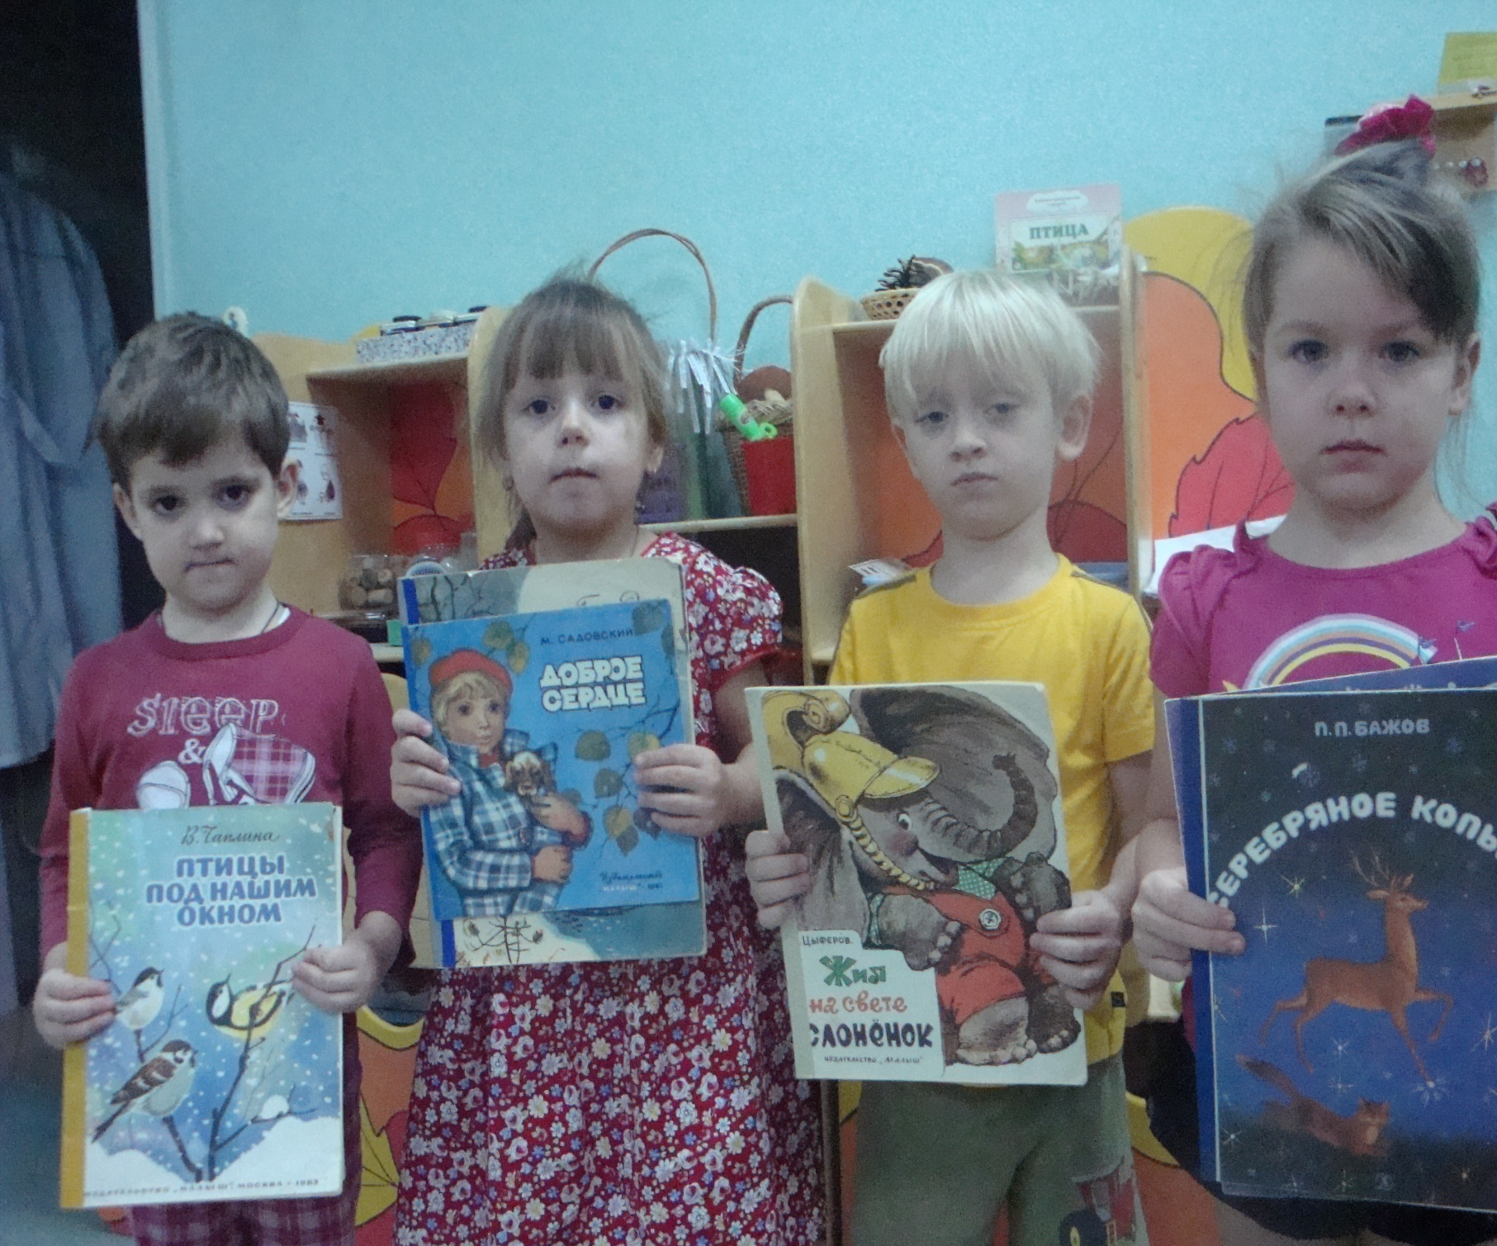
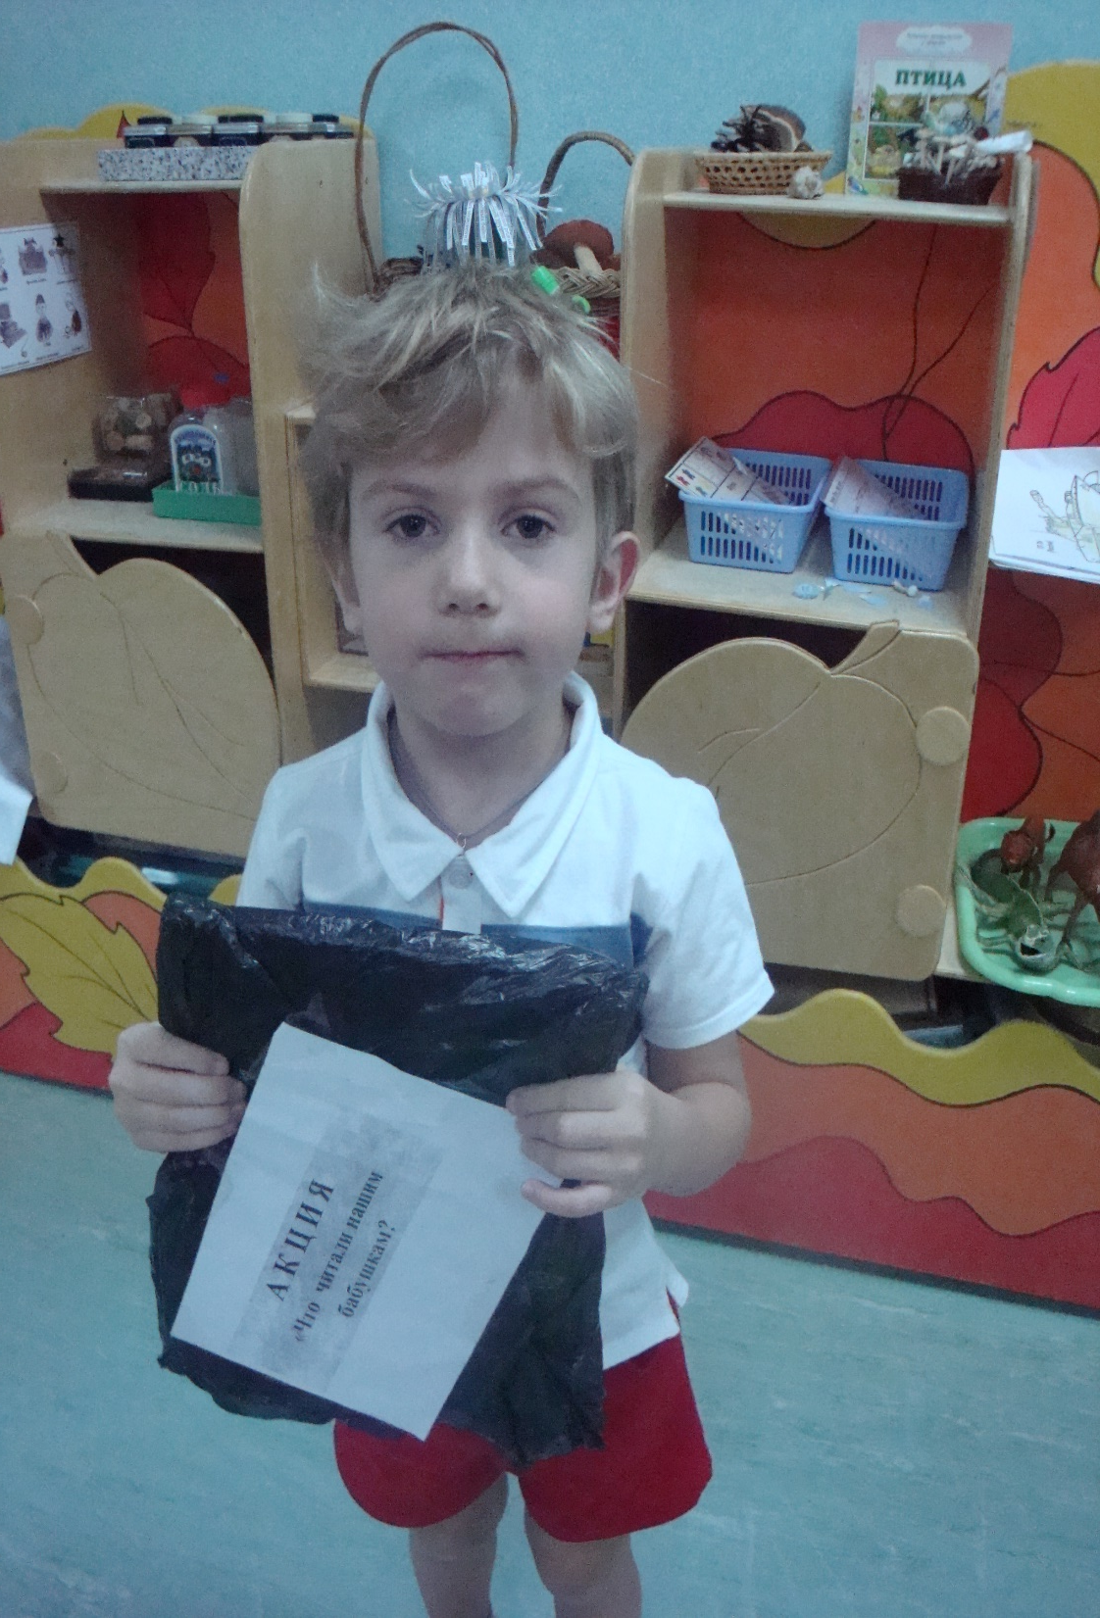

Slide 20
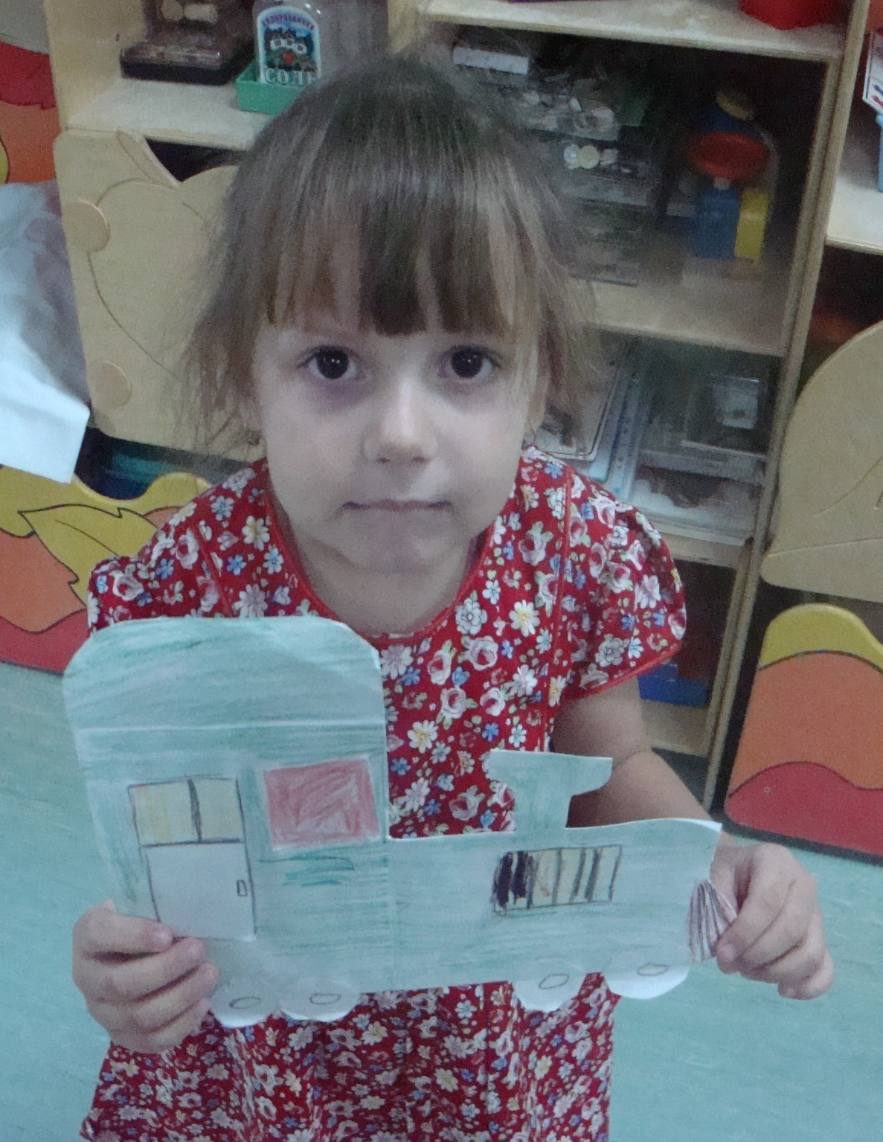
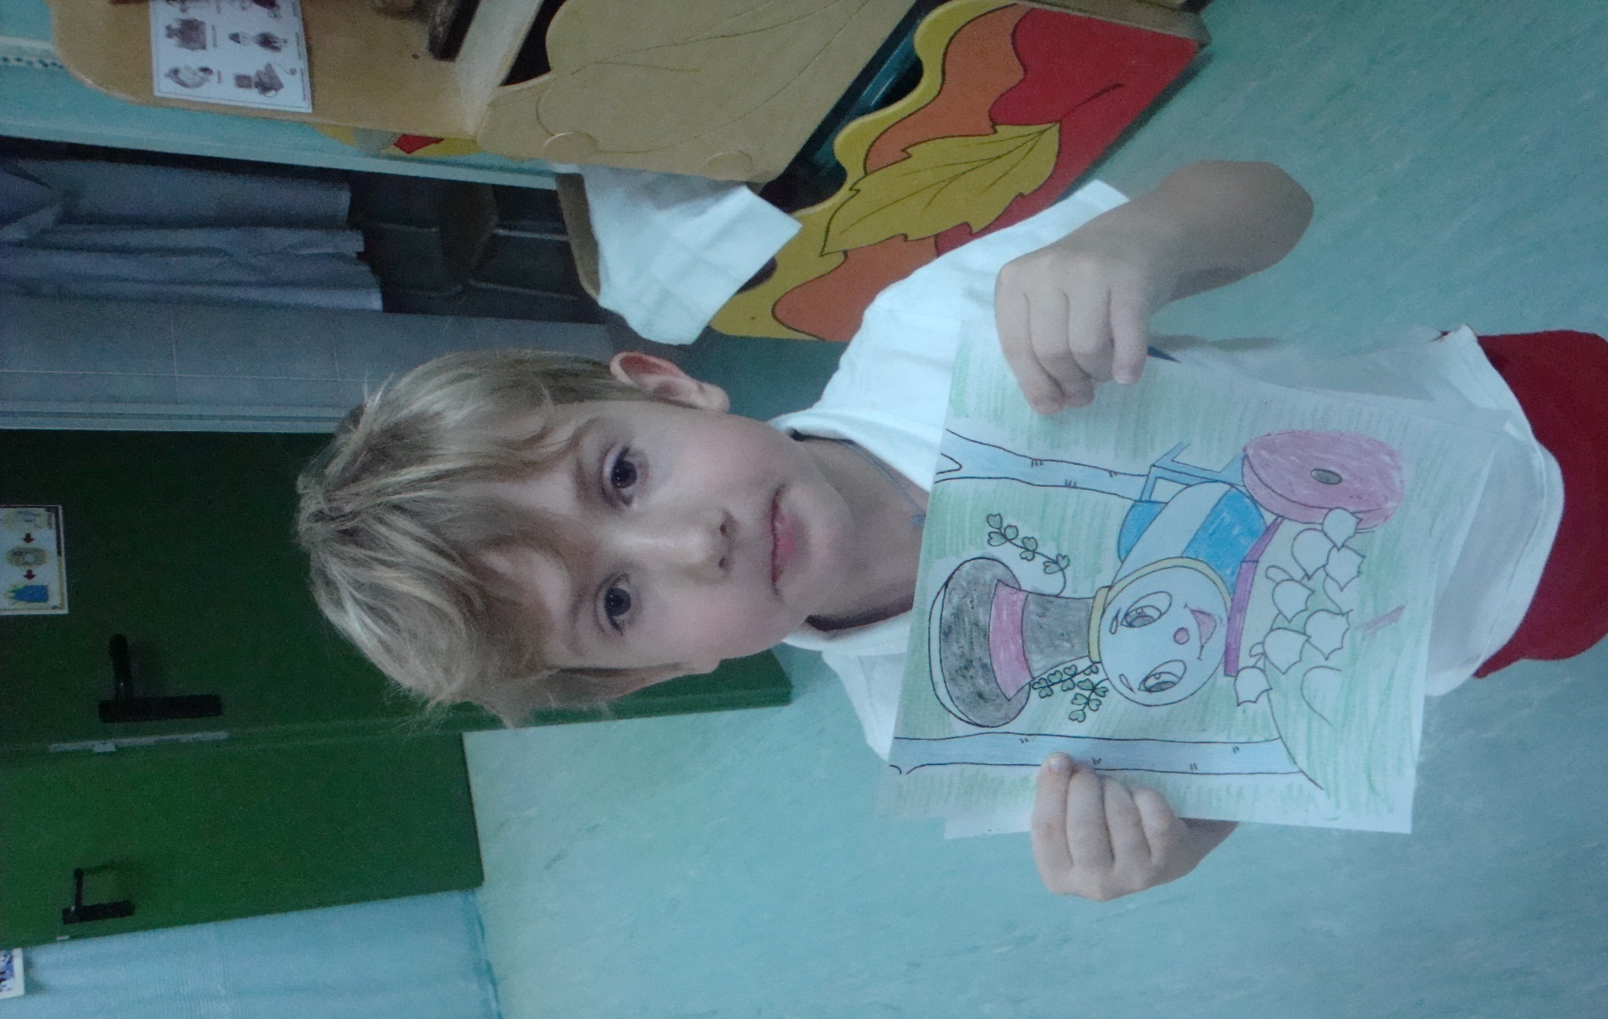

Slide 21
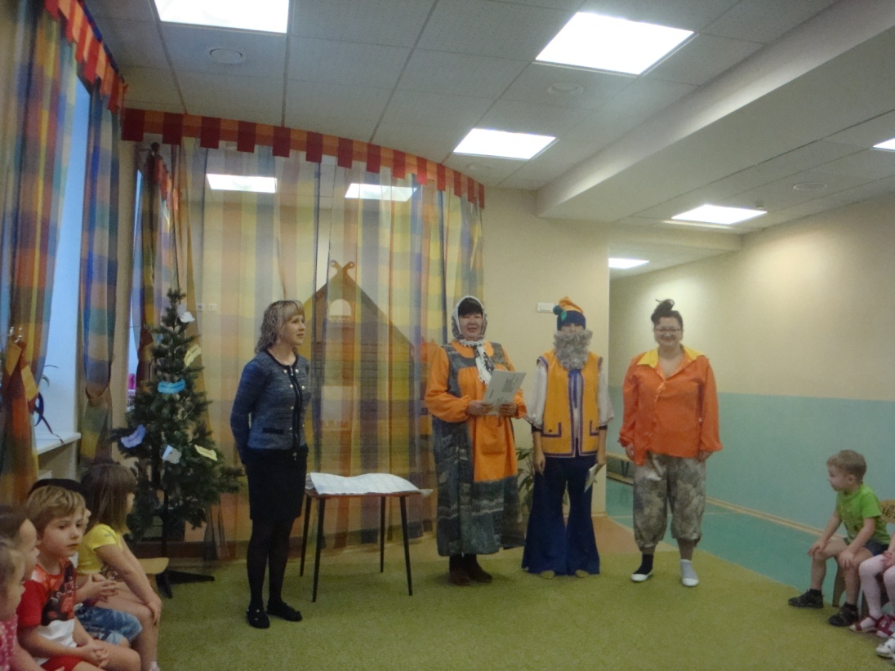
Развлечение по сказкам К. И. Чуковского

Slide 22
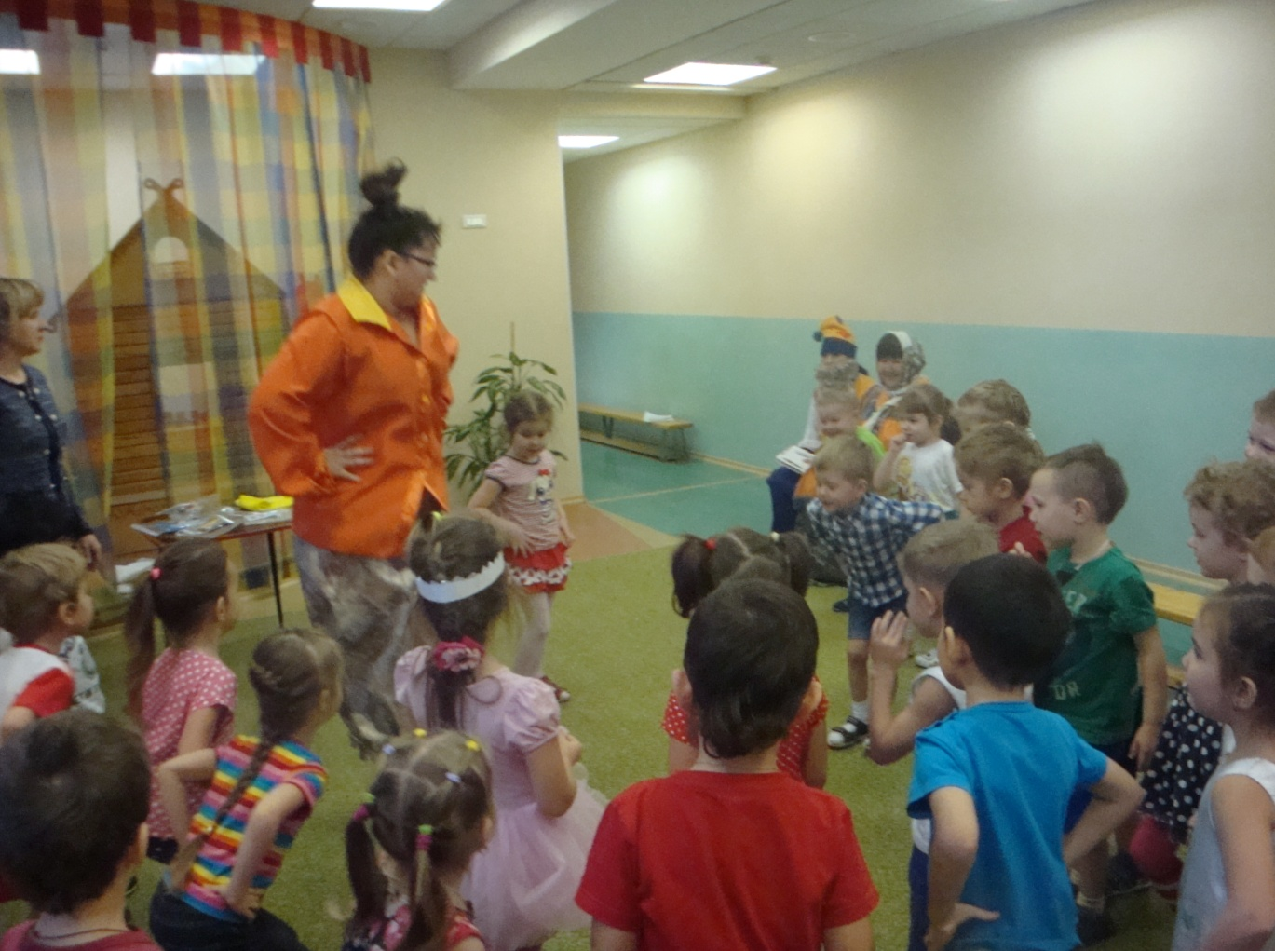

Slide 23
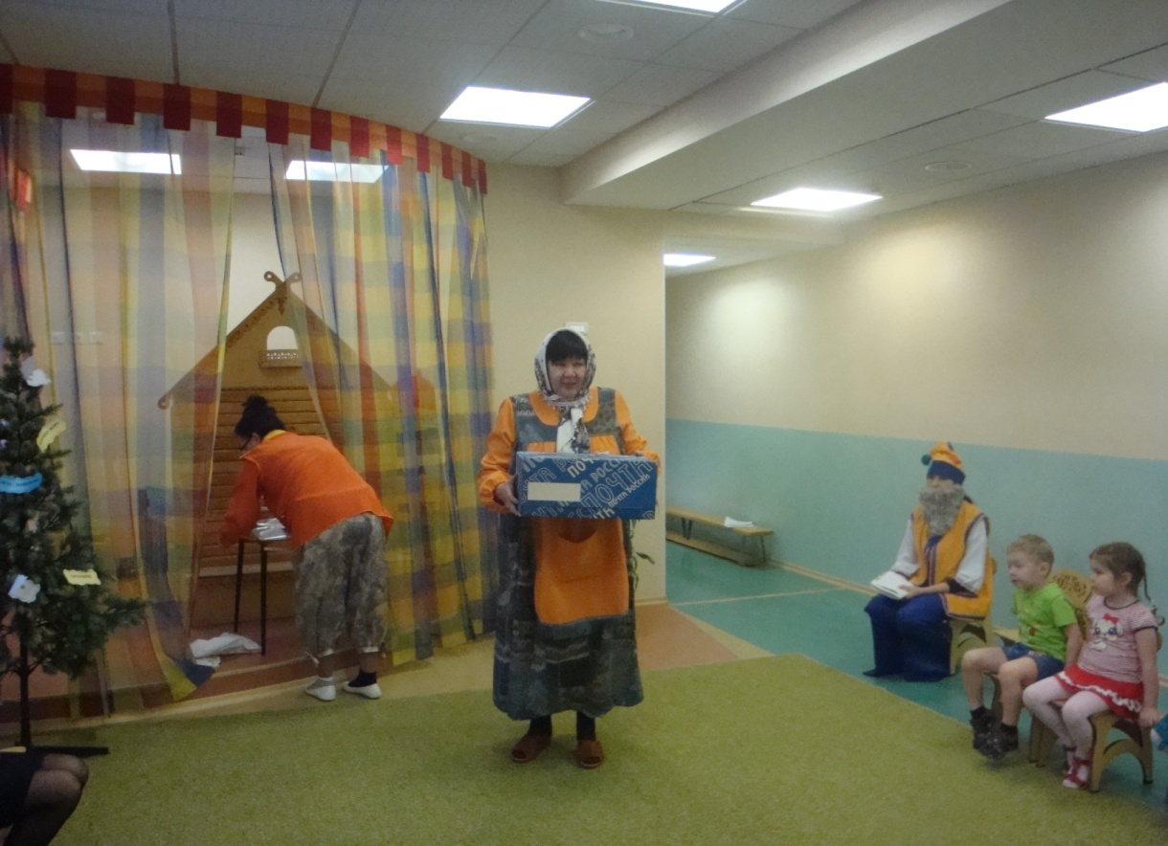
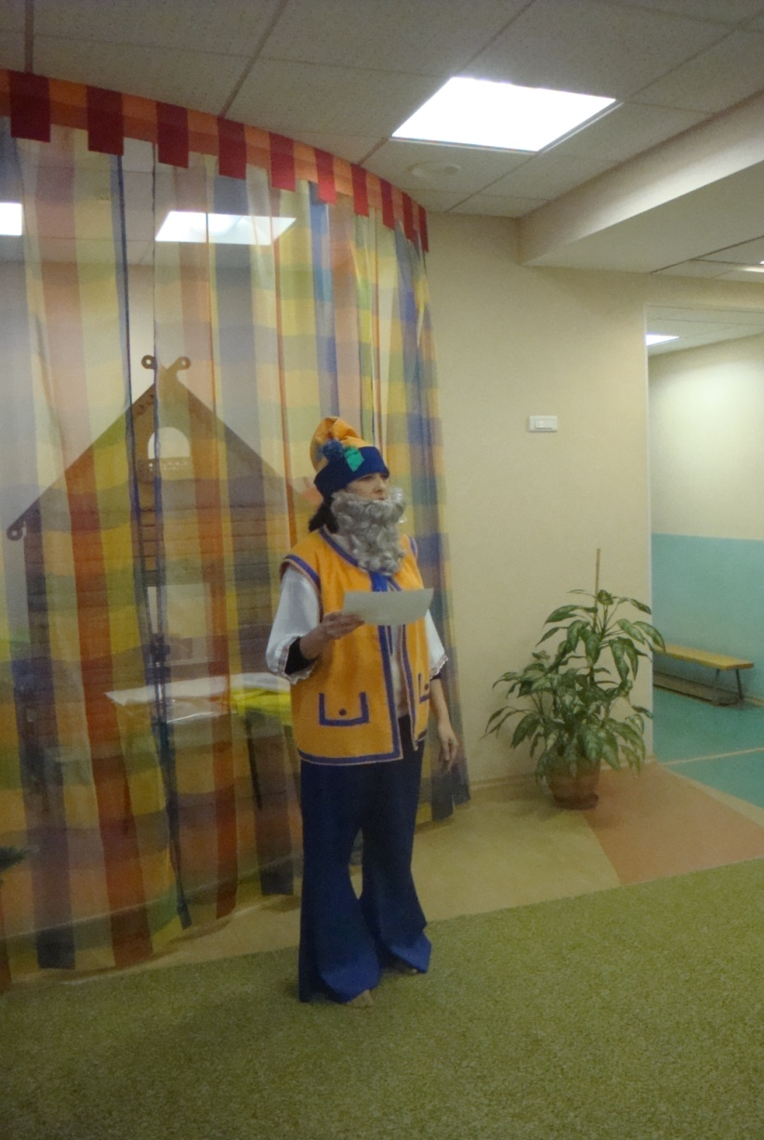

Slide 24
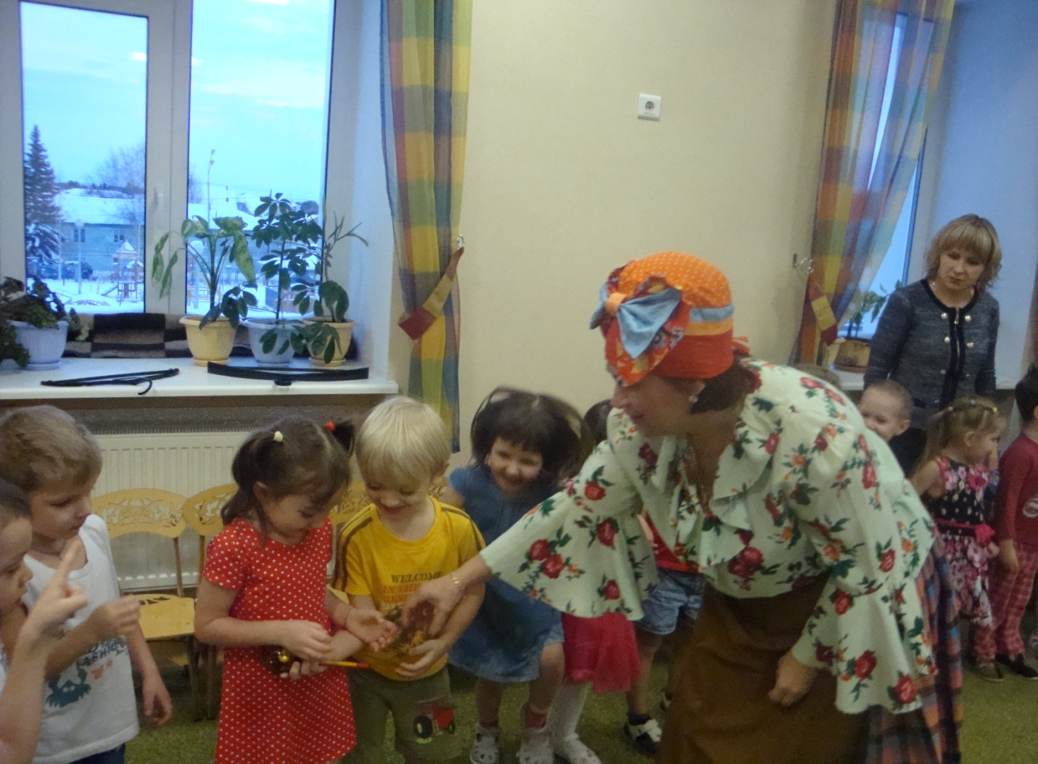
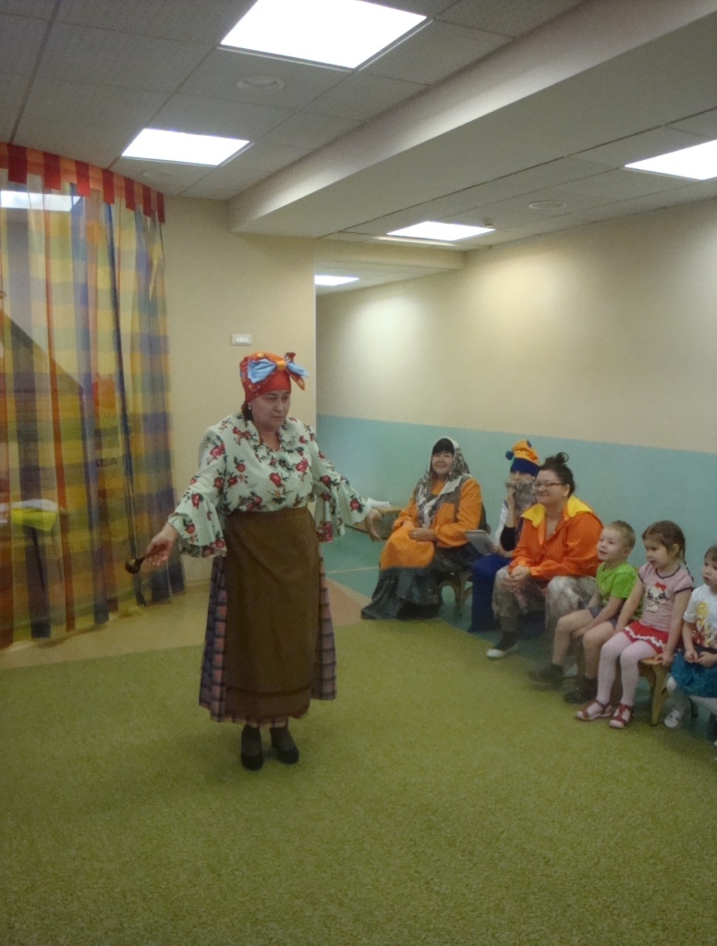

Slide 25
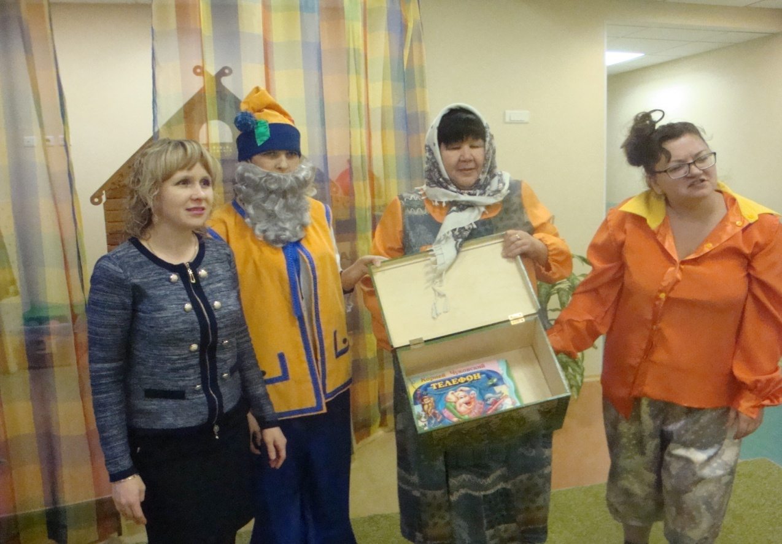
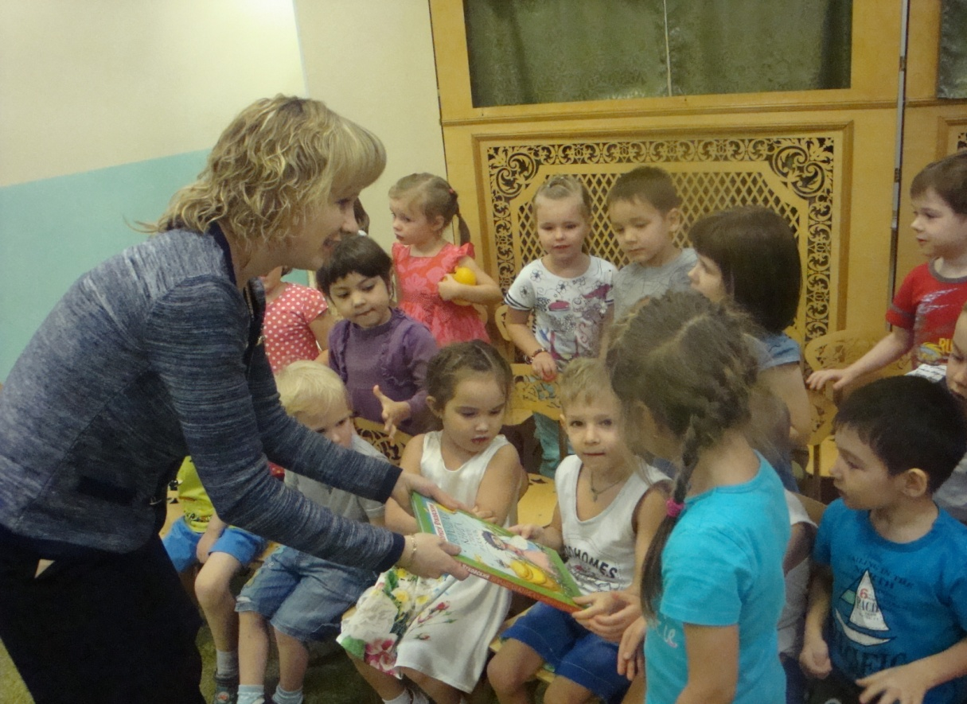

Slide 26
Книга – незаменимый источник знаний для взрослых и детей. Ребенок, беря в руки книгу, непроизвольно ее открывает. Загадочный и неизведанный мир предстает перед ним: сказки, волшебные страны, незнакомые предметы, удивительная природа - все так и манит заглянуть вглубь книги, проникнуть в ее тайны, разгадать загадки и отправиться вместе с ее героями в путешествие за знаниями.

Slide 27
Спасибо за внимание

